Slide 1
Prédiction des Prix
Immobiliers en Mauritanie
1153+
annonces
5
sites scrappés
8
quartiers NKC
SAMSAR 2.0 : 22013 22040 25239
117
De zéro à une application web : scraping · géo-enrichissement · ML · déploiement
features ML
Phase 1 · Scraping
Phase 2 · Géo
Phase 3 · EDA
Phase 4 · ML
Phase 5 · App

Slide 2
Bilan & Perspectives
Phase 1
Scraping
LEÇONS APPRISES
1 153 annonces · 5 sources · 12 colonnes
1. surface_m2, longitude, quartier_target_enc = top 3 features
Géo-enrichissement
2. Log-transformer le prix est non-négociable
Phase 2
9 features GPS/POI · Nominatim + Overpass
3. Stacking : le meta-learner doit avoir son propre CV
4. Early stopping : mêmes conditions tuning & entraînement
Phase 3
EDA (8 étapes)
MCAR/MAR/MNAR identifiés · outliers traités
5. 1 changement à la fois pour isoler les régressions
Phase 4
ML & Stacking
RMSLE 0.999 → 0.657 (RF) · R² 0.564 · −34% vs baseline
AMÉLIORATIONS FUTURES
→ Étendre à Nouadhibou (2ème ville)
Application Web
→ Scraping continu — mise à jour mensuelle
Phase 5
→ LLM arabe (AraBERT) pour le NLP
API Flask + Next.js · Leaflet · Déployé
→ Heatmap des prix sur la carte

Slide 3
Phase 1 — Web Scraping & Collecte de Données
SOURCES SCRAPPÉES
DONNÉES EXTRAITES PAR ANNONCE
Site
Type
titre, type_bien, type_annonce
Identification
voursa.com
Annonces locales
✓
prix (MRU), surface_m2
Valeur & taille
nb_chambres, nb_salons, nb_sdb
Pièces
lagence-mr.com
Agence premium
✓
quartier, description, source
Localisation & texte
afribaba.com
Annonces Afrique
✓
caracteristiques, date_publication
Équipements & date
mauri-home
Portail immobilier
✓
ÉTHIQUE DU SCRAPING
✓ Respect du robots.txt de chaque site
untoitenrim.com
Immobilier NKC
✓
✓ Pauses entre requêtes (time.sleep(2))
✓ Anonymisation des numéros de téléphone
Total collecté : 1 153 annonces nettoyées · 289 test · 5 sources
✓ Usage académique uniquement

Slide 4
Phase 2 — Géo-Enrichissement (OpenStreetMap)
FEATURES GÉOGRAPHIQUES CRÉÉES
latitude, longitude
GPS Nominatim
GPS
Géocodage Nominatim
dist_centre_ville_km
Haversine → Ksar
Conversion des noms de quartiers → coordonnées GPS (lat/lon) via l'API gratuite OpenStreetMap/Nominatim
dist_aeroport_km
Haversine → Oumtounsy
dist_plage_km
Haversine → côte
nb_ecoles_1km
Overpass API
nb_mosquees_1km
Overpass API
nb_commerces_1km
Overpass API
↓
nb_hopitaux_1km
Overpass API
nb_total_pois_1km
Proxy urbanisation
API Overpass — POI
POI
↓
Points d'intérêt dans un rayon de 1 km : écoles, mosquées, commerces, hôpitaux → proxy de densité urbaine.

Slide 5
Phase 3 — EDA Complète (Roadmap 8 Étapes)
01
Chargement & Inspection
02
Nettoyage
Types, dimensions, aperçu
Devises → MRU, quartiers normalisés
03
Valeurs manquantes
04
Outliers
MCAR / MAR / MNAR identifiés
Contexte métier mauritanien
05
Analyse univariée
06
Analyse bivariée
Distribution prix, surface
Prix vs quartier, surface, pièces
07
Analyse multivariée
08
Préparation modélisation
Corrélations, PCA géographique
Encodage, log-transform, split
Découverte clé : Prix médian Tevragh Zeina ≈ 7.5× Riyadh · nb_sdb manquant à 72% · Texte multilingue FR+AR

Slide 6
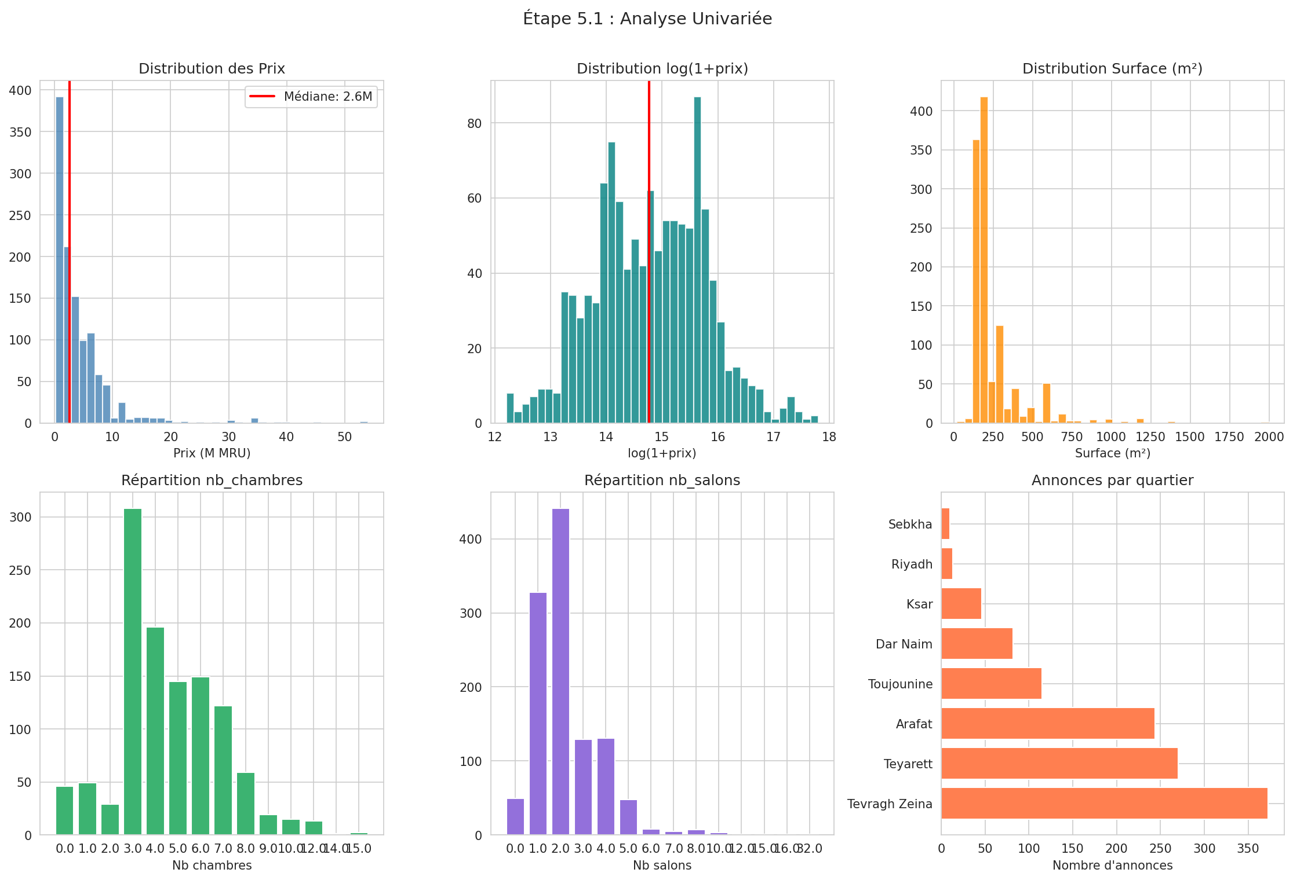
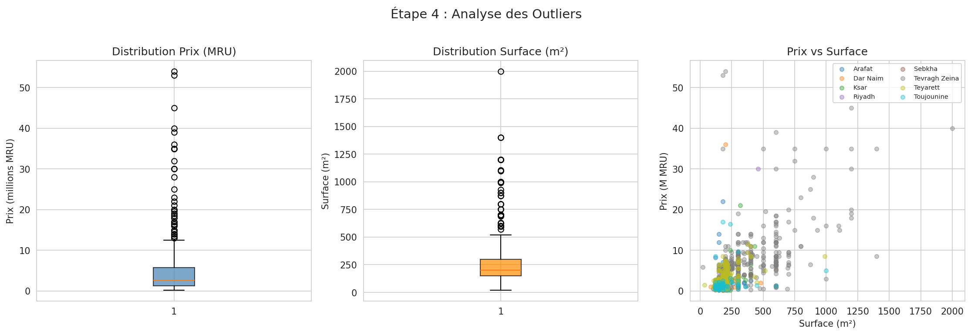
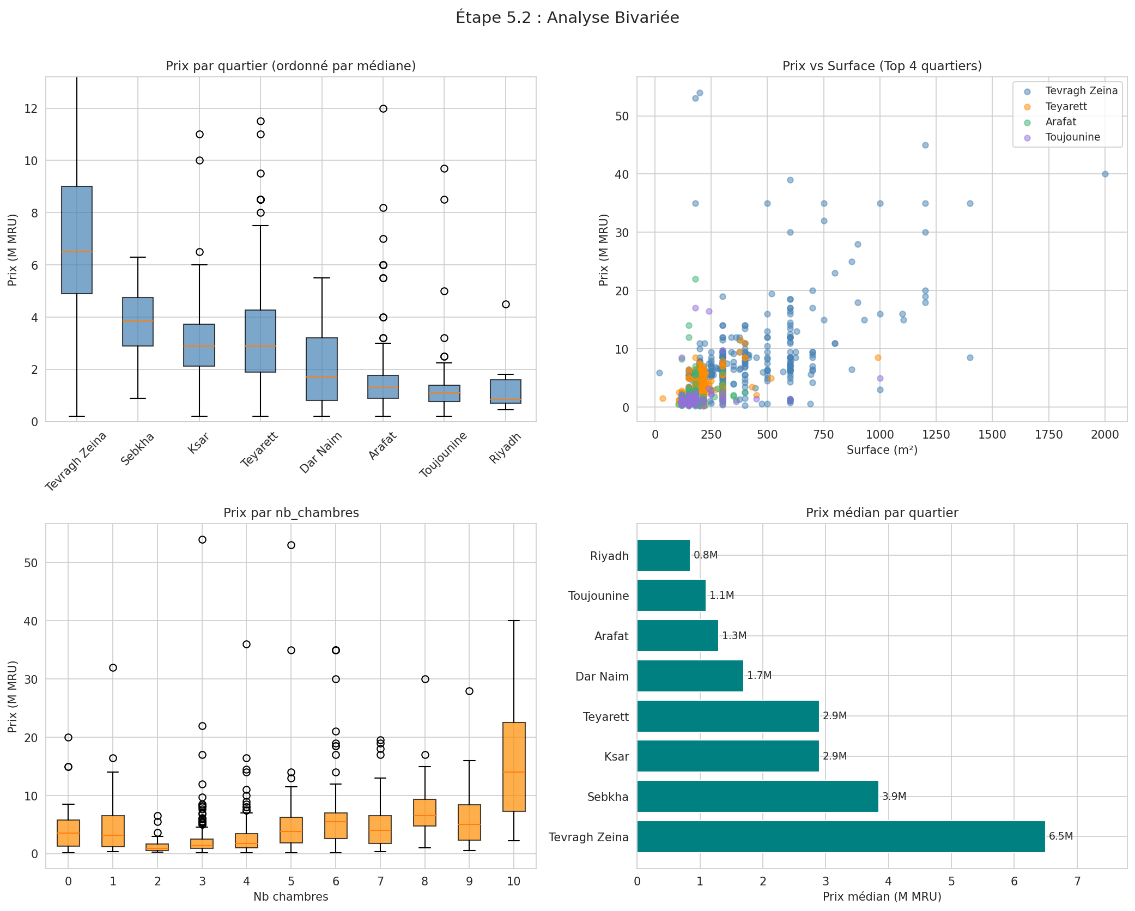
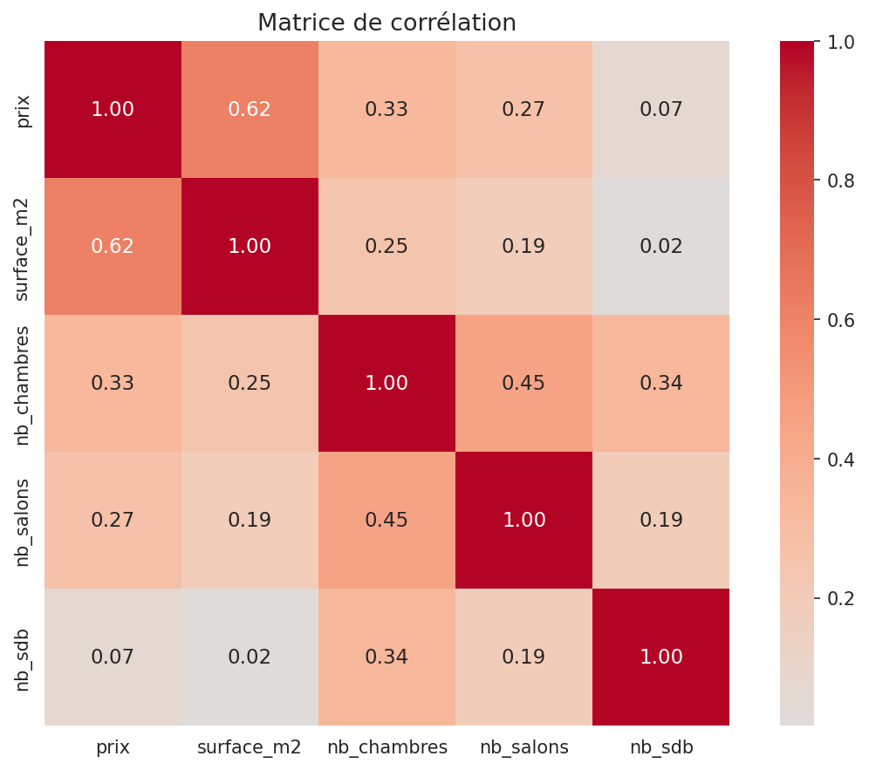
Phase 3 — Visualisations EDA
Étape 5.1 — Analyse Univariée
Étape 4 — Analyse des Outliers
Étape 5.2 — Analyse Bivariée (prix/quartier, surface, chambres)
Matrice de Corrélation

Slide 7
Phase 4 — Feature Engineering & Modélisation
FEATURES UTILISÉES (117 TOTAL)
MODÈLES TESTÉS ET COMPARÉS
STRUCTURELLES
Régression Ridge
• surface_m2, nb_chambres, nb_salons, nb_sdb
Baseline régularisée
• surface_par_piece, densite_pieces, log_surface
• has_piscine, has_garage, has_clim, has_titre_foncier
Random Forest
Non-linéaire, robuste
GÉOGRAPHIQUES
ExtraTrees
• latitude, longitude (Nominatim)
Variance réduite
• dist_centre_ville_km, dist_aeroport_km
• nb_ecoles/mosquees/commerces_1km
XGBoost (tuné Optuna)
Meilleur booster tabular
TEXTUELLES (NLP)
• TF-IDF FR bigrams → SVD 25 composantes
LightGBM (tuné Optuna)
Rapide, performant
• TF-IDF AR char n-grams → SVD 25 composantes
• Extraction prix + flags luxe, meublé…
CatBoost (tuné Optuna)
Données catégorielles
ENCODAGE CIBLE
• Smoothed target encoding (k=30) du quartier
Évaluation : 5-fold CV · Métrique : RMSLE · Hyperparamètres : Optuna (100 trials)
• Recalculé à chaque fold (pas de leakage)

Slide 8
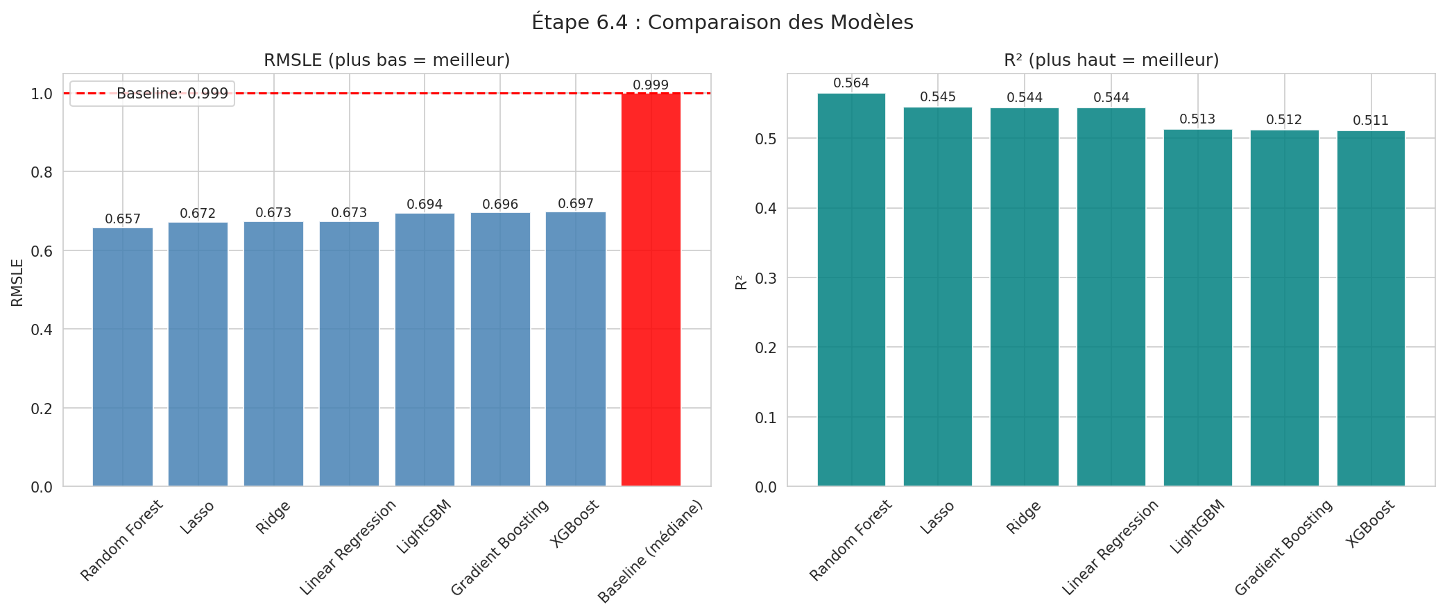
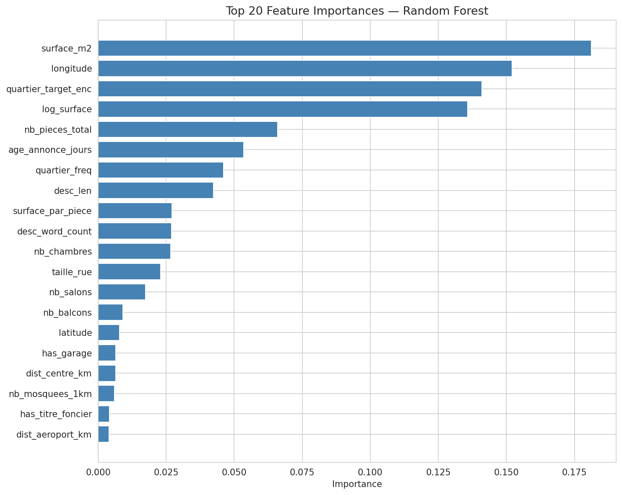
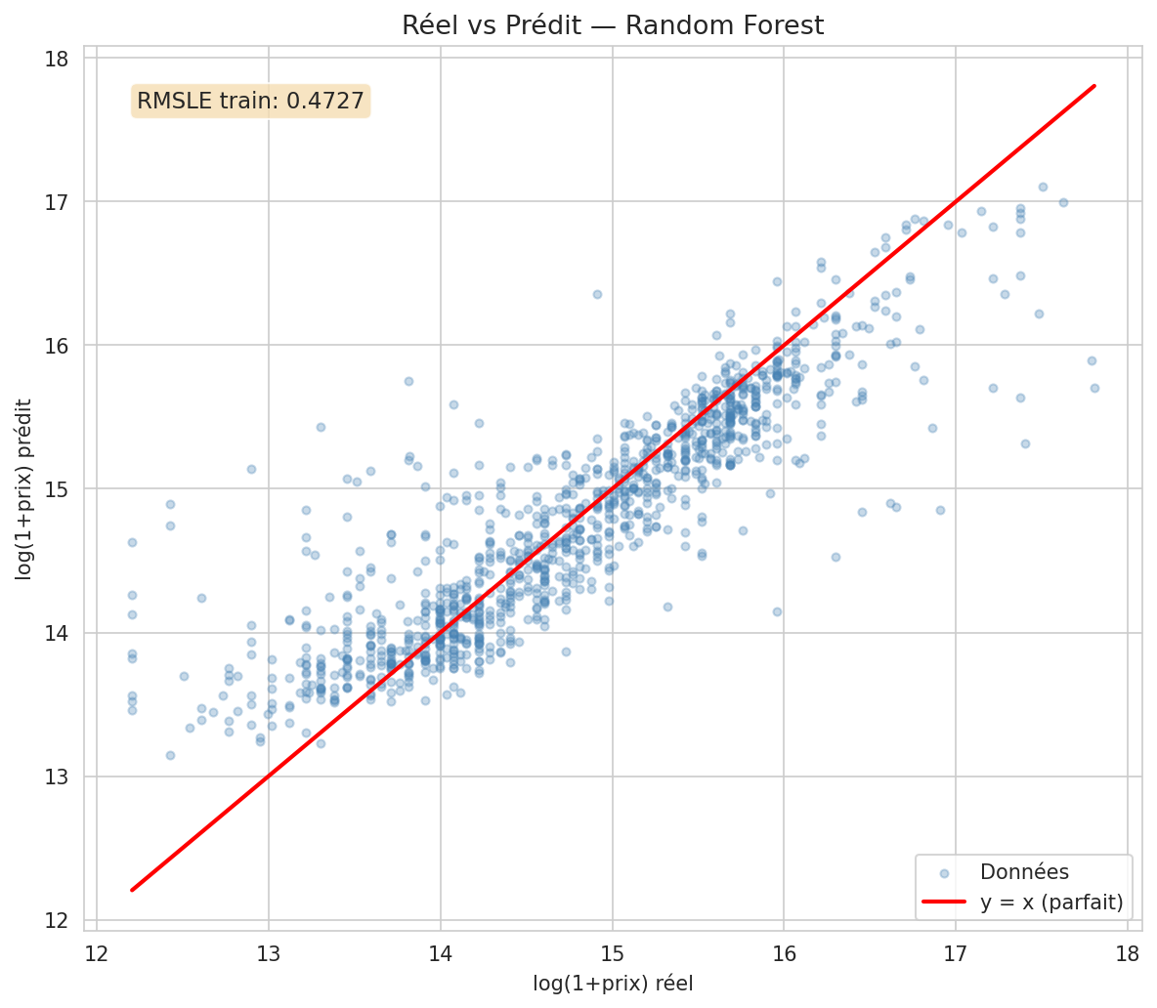
Phase 4 — Résultats & Comparaison des Modèles
RÉSULTATS (CHIFFRES DU NOTEBOOK)
Modèle
RMSLE
R²
Random Forest ★
0.657
0.564
Lasso
0.672
0.545
Ridge
0.673
0.544
Régression Linéaire
0.673
0.544
Étape 6.4 — Comparaison RMSLE & R² de tous les modèles
LightGBM
0.694
0.513
Gradient Boosting
0.696
0.512
XGBoost
0.697
0.511
Baseline (médiane)
0.999
—
Baseline (médiane) : 0.999 → Random Forest : −34%
Feature Importance (RF)
Réel vs Prédit (RF)

Slide 9

Phase 5 — API Flask & Application Next.js
Phase 5 · Application Web
Scikit-learn
Joblib
Flask API
/api/predict
Next.js
+ Tailwind
Leaflet
+ OSM
→
→
→
Modèle .pkl
Backend Python
Frontend
Carte interactive
FONCTIONNALITÉS DE L'APPLICATION
FORM
Formulaire de prédiction : type, surface, pièces, quartier, équipements
PRIX
Résultat : prix estimé en MRU et EUR + intervalle de confiance + prix/m²
CARTE
Carte Leaflet/OSM : affichage du quartier sélectionné
COMP
Comparaison avec annonces similaires dans le quartier
WEB
Déploiement : Frontend Vercel · Backend Render

Slide 10
Phase 4 — Stacking : Combiner les Modèles
COUCHE 1 — MODÈLES DE BASE
Pourquoi stacker ?
Random Forest
LightGBM
XGBoost
Chaque modèle voit les données différemment. Random Forest capture les effets non-linéaires, Ridge apporte une solution stable, les boosters minimisent le biais. La combinaison est plus robuste qu'un seul modèle seul.
ExtraTrees
CatBoost
Ridge
Comment ça marche ?
Prédictions Out-of-Fold (5-fold CV) ↓
En validation croisée 5-fold, chaque modèle prédit sur les folds de validation qu'il n'a pas vus. On obtient ainsi des prédictions OOF (out-of-fold) pour les 1153 lignes. Le meta-learner apprend à les combiner.
COUCHE 2 — META-LEARNER (RidgeCV)
Combinaison optimale des prédictions ↓
Le piège à éviter
Prédiction Finale
Évaluer le meta-learner sur les mêmes données qu'il a apprises = score fictif. Dans notre V3, on avait ce bug : CV affiché 0.55, LB réel 0.61. Correction : le meta-learner doit aussi avoir son propre CV interne.

Slide 11
Régressions Rencontrées & Comment les Surmonter
Régression = le score s'est dégradé après un changement. Chaque régression a été un signal d'apprentissage.
Bug V3
CV: 0.55 → LB: 0.61
Bug Early Stop
LGB: +0.026 RMSLE
Meta-learner évalué en in-sample
Pas d'early stopping dans le stacking
Cause : Le meta-learner était entraîné sur les prédictions OOF puis scoré sur ces mêmes lignes. C'est équivalent à s'évaluer sur ses données d'entraînement — un résultat fictif.
Cause : Optuna trouvait les bons hyperparamètres avec early stopping (patience 50). Mais la boucle OOF du stacking faisait tourner tous les n_estimators sans s'arrêter — overfittant chaque fold.
Fix : Ajout d'un CV interne pour le meta-learner (kf_meta). Il est maintenant entraîné sur un sous-ensemble et évalué sur les lignes qu'il n'a pas vues.
Fix : Early stopping intégré dans le constructeur des modèles + eval_set passé dans fit(). Les conditions d'entraînement et de tuning sont maintenant identiques.
V6 LOO encoding
LB: 0.562 → 0.674
V6 Extraction prix
LB: 0.562 → 0.654
Leave-One-Out encoding à la place du lissé
Extraction de nombres bruts dans le texte
Cause : LOO est théoriquement plus précis — mais Riyadh n'a que 13 annonces. Avec si peu de données, la variance du LOO est énorme et contamine les features d'interaction (surface × quartier_enc).
Cause : Le regex capturait tout entier de 7–9 chiffres comme un prix. Or les numéros de téléphone mauritaniens font 8 chiffres — la feature était remplie de faux prix.
Fix : Retour au target encoding lissé k=30. La régularisation bat la précision sur les petits groupes. Leçon : tester un seul changement à la fois pour isoler l'impact.
Fix : Restriction du regex aux patterns explicites : 'X MRU', 'X millions', 'prix: XXXXXX'. Les numéros bruts sans unité sont ignorés. Résultat : +0.041 LB au final.
Leçon globale : tester un seul changement à la fois · vérifier CV/LB gap · une régression = un signal à analyser, pas à ignorer

